Slide 1

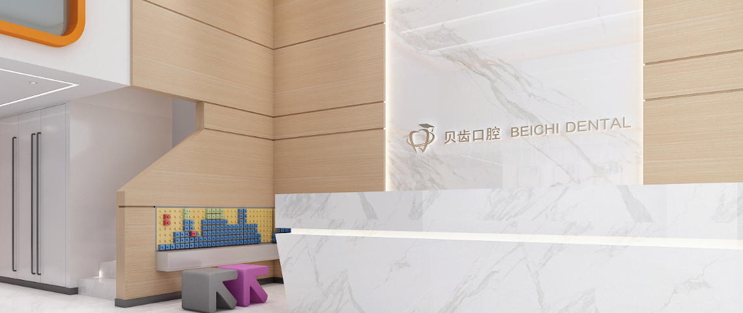
2021
珠海贝齿口腔

Slide 2

珠海贝齿口腔门诊有限公司成立于2017年3月，旗下口腔机构为珠海贝齿口腔门诊部。
2017年由珠海卫生厅批准成立，专注于口腔正畸、口腔种植、牙体牙髓、牙列缺损修复、儿童预防等治疗，集口腔诊疗和服务为一体的专业门诊机构。
本院拥有一支技术力量雄厚、临床经验丰富的牙医队伍。为了给顾客提供最优质、最全面的舒适服务，医院不断地培养、壮大医护队伍，定期的安排员工进行口腔健康学术交流及新技术的学习、培训，最大限度满足顾客的不同需求。
致力于打造“以技术为核心，服务为宗旨”的口腔医疗机构。

Slide 3
招聘
要求：
护理及相关专业中专以上学历，有护士资格证优先
喜欢学习，并不断的提升自己在口腔方面知识
善于沟通，有良好的团队合作意识和能力
形象气质佳，亲和力强具备较强的客户服务意识
协助医生开展各种诊疗工作，配合完成医患之间的治疗工作
薪资待遇：
薪资范围：3000-6000元/月，具体面谈
社保类型：五险
待遇：餐补、包住、月休4天，法定节假日调休或加班补贴、满一年带薪年假、八小时工作制、定期团建、特定节假日福利
致力于打造“以技术为核心，服务为宗旨”的口腔医疗机构。
联系电话：18598113692（微信同号）张小姐
联系地址：珠海市香洲区南屏镇环屏路2号广宏苑18号铺贝齿口腔

Slide 4
2021年
未来更精彩！！
2020年
成立分店
老门店装修升级，新门店筹备中。
成熟扩大
2018-2019年
企业组织完善，流程运作效率最大化。
2017年
发展沉淀
医疗及服务水平快速提升，医患关系和谐。
公司成立
2017年3月，珠海贝齿口腔门诊部正式成立。

Slide 5

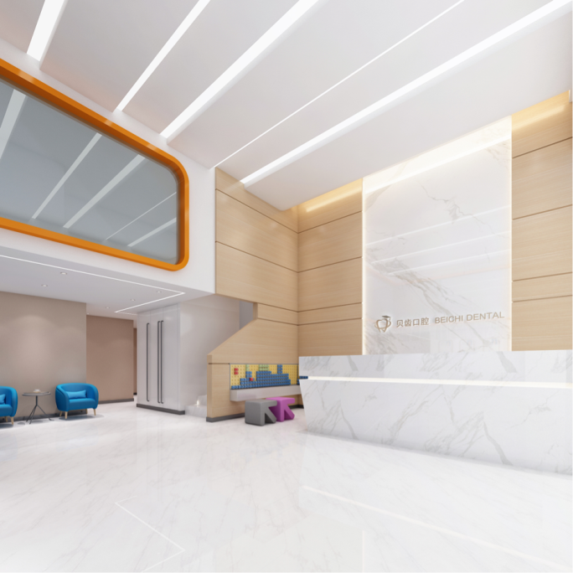
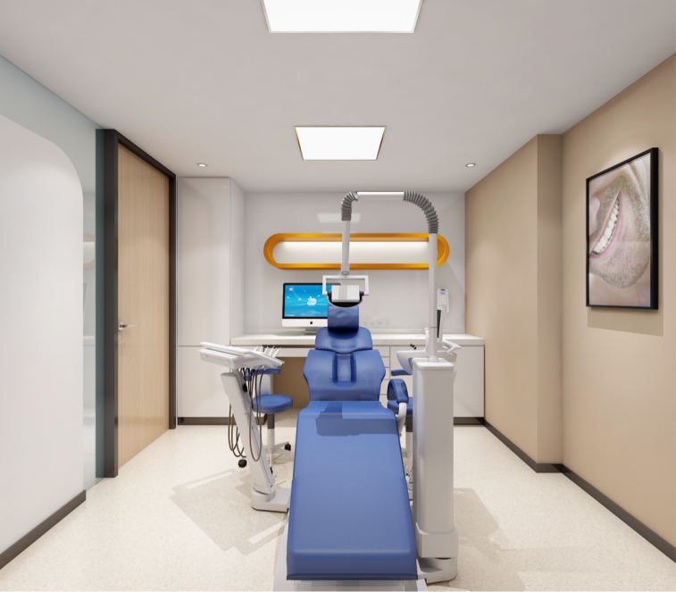
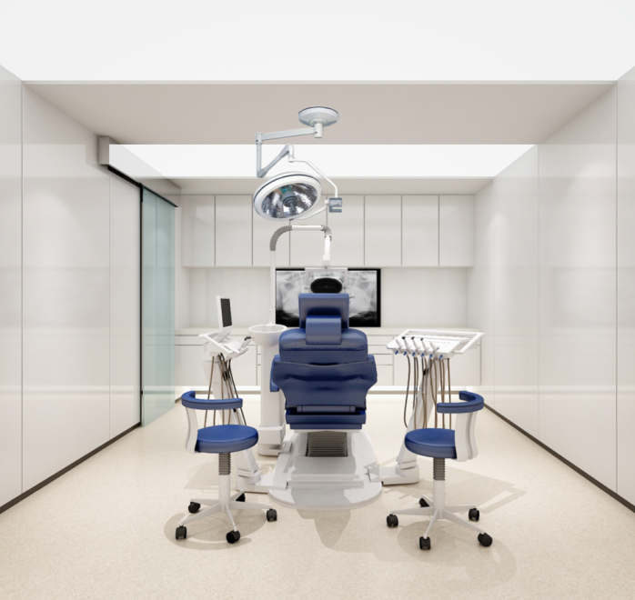

整洁明亮的候诊区，设有儿童游玩区，让看牙成为一种享受
干净明亮的种植手术室，严谨并温馨，让患者舒心
温馨的诊室，舒缓看牙情绪
多功能会议室

Slide 6
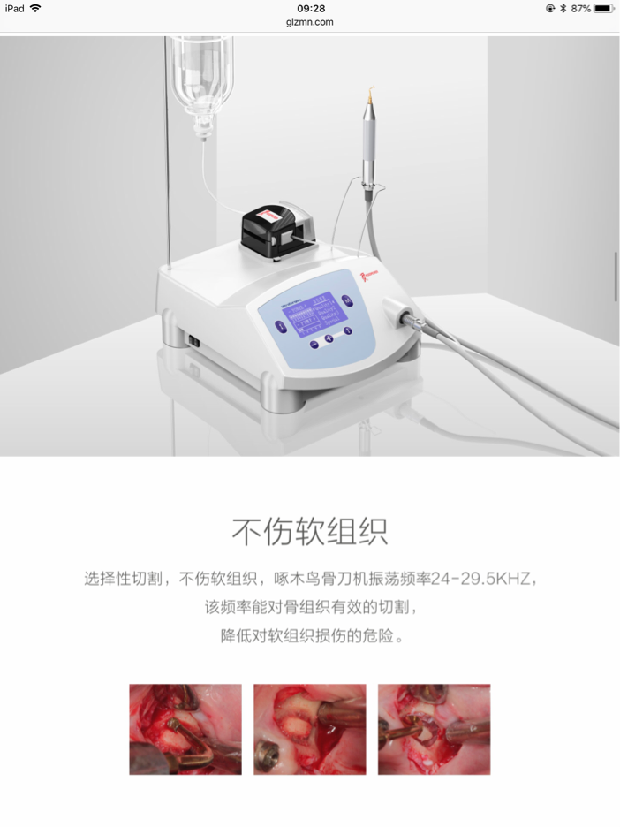
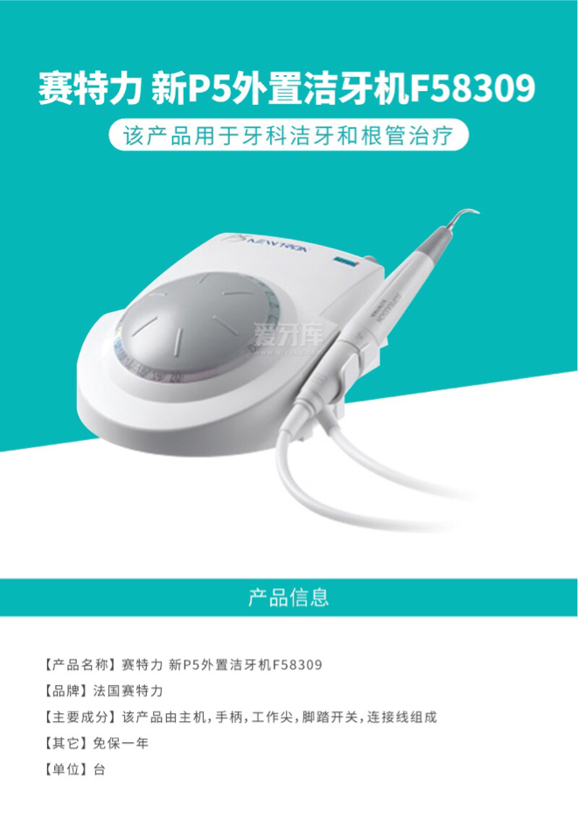

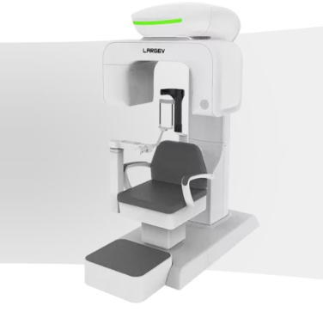
先进的医疗设备
HiRes3D
大视野专业口腔CBCT

Slide 7
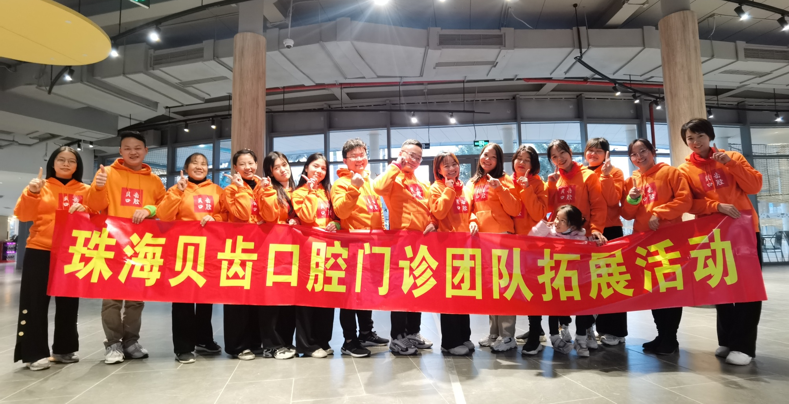
2020年，贝齿口腔团队拓展

Slide 8


2020年，贝齿口腔团队拓展

Slide 9
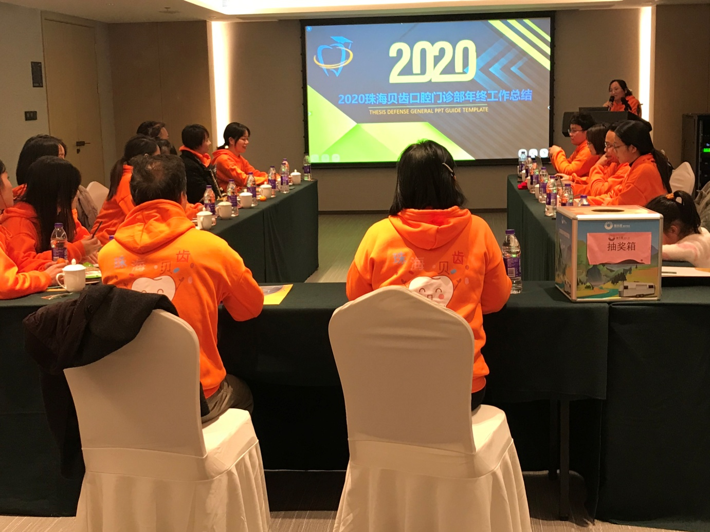
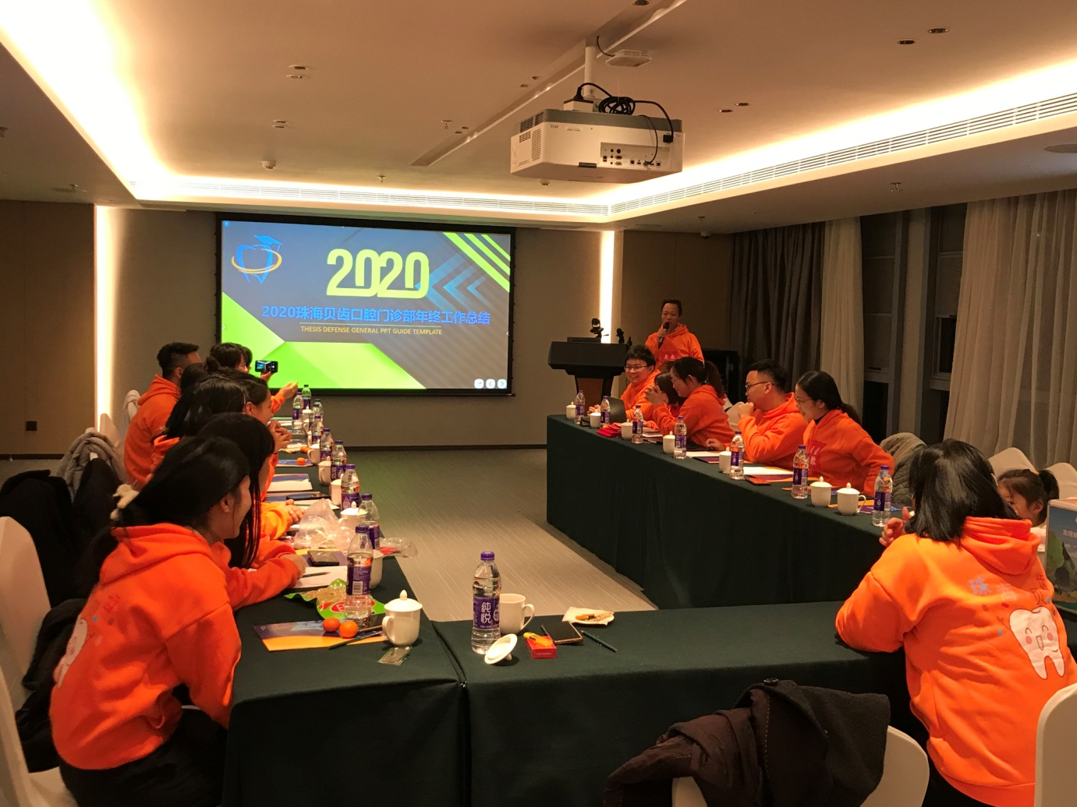
2020年，贝齿口腔总结会议

Slide 10
为民众创造安全、个性化、私密性的家庭口腔诊疗环境！
使命
服务
宗旨
以技术为核心，服务为宗旨的的使命，不追求数量，但追求质量。细化所有的工作流程，没有最好，只有更好。
联合一切可以联合的力量，打造为高素质客户群体提供口腔医疗服务的高品质连锁口腔门诊；将口腔健康观念深植人心，提供安全可靠的就诊环境。
愿景

Slide 11
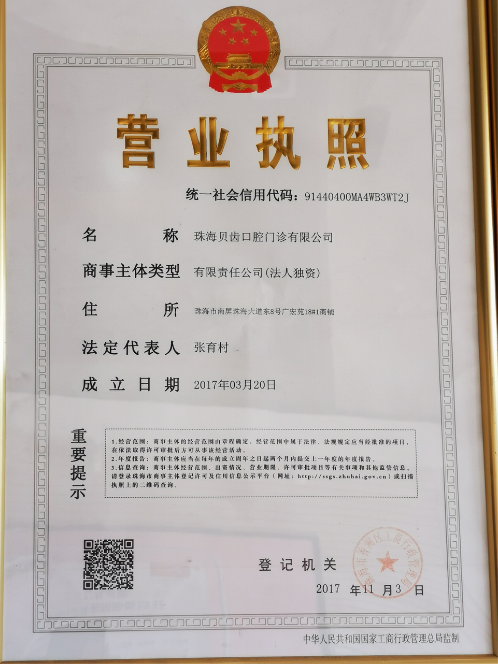
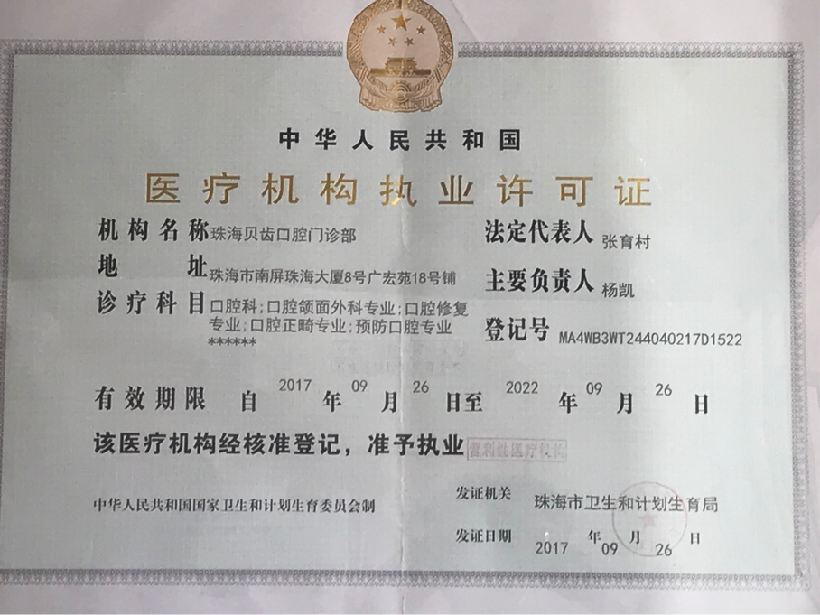

Slide 12

Thank you!

